Slide 1
EJECUCIÓN FÍSICA
Y
FINANCIERA
ENERO - AGOSTO
2022

Slide 2
Existencias diarias, promedio mensual del manejo de alimentos en bodegas del INDECA Año 2022
Mes | Institución |  |  | Total Tm
 | Convenio MAGA/PMA | MAGA | MIDES
Enero | 61.77 | 661.46 | 4.24 | 727.47
Febrero | 230.20 | 694.52 | 1,269.53 | 2,194.25
Marzo | 307.69 | 169.25 | 1,854.27 | 2,331.21
Abril | 1,402.42 | 1,439.63 | 1,854.27 | 4,696.32
Mayo | 431.25 | 3,171.85 | 1,854.27 | 6,836.58
Junio | 2.04 | 2,276.50 | 1,826.01 | 4,104.55
Julio | 610.36 | 949.02 | 1,803.71 | 3,363.09
Agosto | 981.15 | 1,799.68 | 1,809.19 | 4,590.02
Septiembre | 0.00 | 0.00 | 0.00 | 0.00
Octubre | 0.00 | 0.00 | 0.00 | 0.00
Noviembre | 0.00 | 0.00 | 0.00 | 0.00
Diciembre | 0.00 | 0.00 | 0.00 | 0.00
PROMEDIO DIARIO MENSUAL | 503.36 | 1,395.24 | 1,534.44 | 3,433.04
EJECUTADO | 4,026.88 | 11,161.91 | 12,275.49 | 27,464.28
Planificado |  |  |  | 40,000
Porcentaje de avance físico |  |  |  | 68%

Slide 3
Convenio Ministerio de Agricultura, Ganadería y Alimentación con el Programa Mundial de Alimentos Existencia de producto alimentario al 31 de agosto de 2022
PRODUCTO | Tm
Aceite | 0.11
Arroz | 181.66
Azúcar | 24.44
Frijol | 76.97
Harina de maíz Nixtamalizada | 396.33
Hojuelas de Avena | 0.08
Mezcla de Harina de Maíz y Soya | 0.14
Total | 679.73

Slide 4
Ministerio de Agricultura, Ganadería y Alimentación Dirección de Asistencia Alimentaria Existencia de producto alimentario al 31 de agosto de 2022
PRODUCTO | Tm
Aceite | 302.30
Arroz | 362.79
Azúcar | 351.90
Frijol | 285.19
Harina de maíz nixtamalizada | 920.64
Hojuelas de Avena | 116.48
Mezcla de Harina de Maíz y Soya | 2.64
Total | 2,341.93
Tm= tonelada métrica

Slide 5
Ministerio de Desarrollo Social Existencia de producto alimentario al 31 de agosto de 2022
PRODUCTO | Tm
Arroz | 1,819.56
Total | 1,819.56

Slide 6
Convenio Ministerio de Agricultura, Ganadería y Alimentación con el Programa Mundial de Alimentos Recepción de alimentos de enero - agosto del 2022
PRODUCTO | Tm
Aceite | 597.10
Arroz | 2,228.87
Azúcar | 528.16
Frijol | 2,891.92
Harina de maíz Nixtamalizada | 3,771.30
Hojuelas de Avena | 718.64
Mezcla de Harina de Maíz y Soya | 381.15
Total | 11,117.14

Slide 7
Ministerio de Desarrollo Social Recepción de alimentos de enero - agosto del 2022
PRODUCTO | Tm
Arroz | 1,850.03
Total | 1,850.03

Slide 8
Ministerio de Agricultura, Ganadería y Alimentación Despacho de alimentos de enero – agosto del 2022
PRODUCTO | Tm
Aceite | 333.87
Arroz | 1,920.95
Azúcar | 157.75
Frijol | 2,673.58
Harina de maíz Nixtamalizada | 2,451.74
Hojuelas de Avena | 633.36
Maíz | 524.99
Mezcla de Harina de Maíz y Soya | 382.87
Sal | 9.52
Total | 9,088.61

Slide 9
Ministerio de Desarrollo Social Despacho de alimentos de enero – agosto del 2022
PRODUCTO | Tm
Arroz | 35.07

Slide 10
Presupuesto del INDECA 2022 Ingresos por fuente de financiamiento de enero - agosto
(Valores expresados en Quetzales)
Fuente de financiamiento | Asignado | Vigente | Percibido | % Percibido s/vigente
21 Ingresos Tributarios IVA PAZ | 15,000,000.00 | 15,000,000.00 | 9,571,250.00 | 63.81%
31 Ingresos propios | 500,000.00 | 500,000.00 | 157,940.37 | 31.59%
32 Disminución de Caja y Bancos | 2,000,000.00 | 2,000,000.00 | 2,000,000.00 | 100%
TOTAL | 17,500,000.00 | 17,500,000.00
Porcentaje percibido sobre lo vigente 67.00%

Slide 11
Presupuesto 2022 Instituto Nacional de Comercialización Agrícola Egresos por grupo de gasto de enero - agosto
Grupo de Gasto | Vigente Quetzales | Gasto Quetzales
Servicios Personales “000“ | 8,729,780.00 | 5,374,000.80
Servicios NO Personales “100” | 5,453,220.00 | 2,742,464.56
Materiales y Suministros “200” | 1,331,200.00 | 450,834.66
Maquinaria y Equipo “300” | 1,035,800.00 | 166,838.51
Transferencias Corrientes “400” | 950,000.00 | 414,510.85
TOTAL | 17,500,000.00 | 9,148,649.38
Porcentaje de gasto sobre lo Vigente: 52.00%
Porcentaje de gasto sobre lo Percibido:78.00%

Slide 12
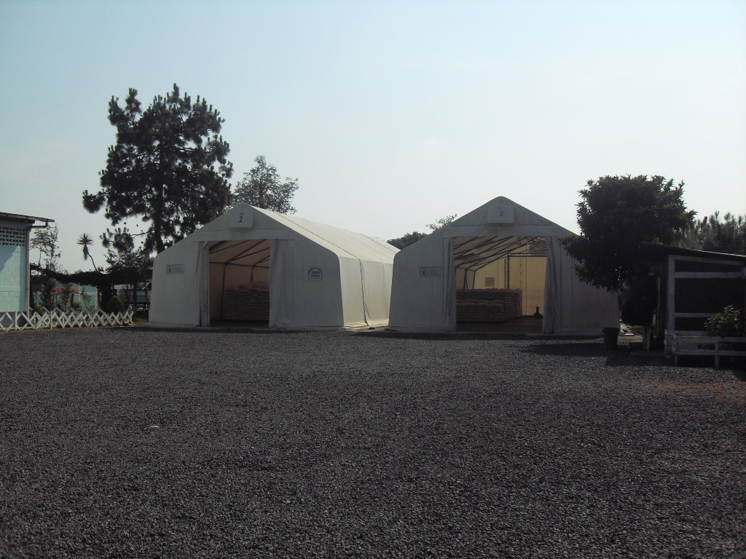
Bodegas portátiles en Chimaltenango

